Slide 1
Projeto
- Método Científico
Prof. (digite seu nome aqui)

Slide 2


Objetivos:
O aluno deverá reconhecer a articulação entre teoria e prática, a contextualização e motivação, assim possibilitando a avaliação sob circunstâncias próximas as de um ambiente de TCC real.

Slide 3
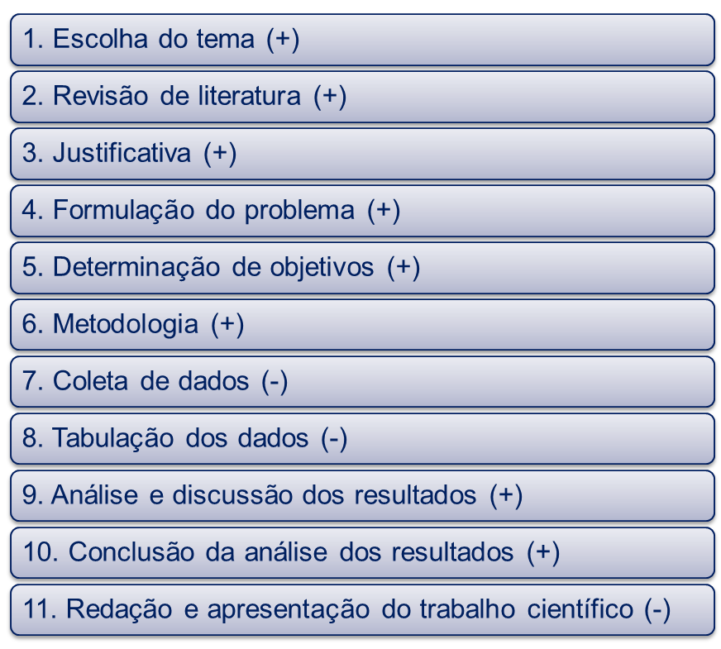
Etapas de uma pesquisa

Slide 4
Etapas de uma pesquisa
(continuação)
1. Escolha do tema:
  O que vou pesquisar?
  Um aspecto ou uma área de interesse de um assunto que se deseja provar ou desenvolver;
  Assunto interessante para o pesquisador;
  Originalidade não é pré-requisito;
  Fontes de assuntos: vivência diária, questões polêmicas, reflexão, leituras, conversações, debates, discussões.

Slide 5
Etapas de uma pesquisa
(continuação)
2. Revisão de literatura:
  Quem já pesquisou algo semelhante?
  Busca de trabalhos semelhantes ou idênticos;
  Pesquisas e publicações na área.
3. Justificativa:
  Por que estudar esse tema?
  Vantagens e benefícios que a pesquisa irá proporcionar;
  Importância pessoal ou cultural;
  Deve ser convincente;
  Oportunidades;
  Viabilidade.

Slide 6
Etapas de uma pesquisa
(continuação)
4. Formulação do problema:
  Que respostas estou disposto a responder?
  Definir claramente o problema;
  Delimitá-lo em termos de tempo e espaço.
5. Determinação de objetivos:
  O que pretendo alcançar com a pesquisa?
  Objetivo geral – qual o propósito da pesquisa?
  Objetivos específicos – abertura do objetivo geral em outros menores (possíveis capítulos).

Slide 7
Etapas de uma pesquisa
(continuação)
6. Metodologia:
  Como se procederá a pesquisa?
  Caminhos para se chegar aos objetivos propostos;
  Qual o tipo de pesquisa?
  Qual o universo da pesquisa?
  Será utilizado a amostragem?
  Quais os instrumentos de coleta de dados?
  Como foram construídos os instrumentos de pesquisa?

Slide 8
Etapas de uma pesquisa
(continuação)
6. Metodologia:
  Qual a forma que será usada para a tabulação de dados?
  Como interpretará e analisará os dados e informações?
  Explicitar a metodologia de pesquisas de campo ou de laboratório é bastante importante;
  Pesquisa bibliográfica – leitura como material primordial;
  Indicar como pretende acessar suas fontes de consulta, fichá-las, lê-las e resumi-las;
  Construir seu texto, etc.

Slide 9
Etapas de uma pesquisa
(continuação)
7. Análise e discussão dos resultados:
  Como os dados coletados serão analisados?
  Confirmar ou refutar hipótese anunciada;
8. Conclusão da análise dos resultados:
  Sintetizar os resultados obtidos;
  Evidenciar as conquistas alcançadas com o estudo;
  Indicar as limitações e as reconsiderações;
  Apontar a relação entre fatos verificados e teoria;
  Contribuição da pesquisa para o meio acadêmico, empresarial ou desenvolvimento da ciência e tecnologia.

Slide 10
Regras
Citações e bibliografia conforme ABNT;
Critérios para avaliação:
  Clareza e pertinência do material produzido;
  Qualidade geral do projeto;
  Correção do projeto;
  Fundamentação das pesquisas e argumentos;
  Respeito ao cronograma;
Citações e bibliografia conforme ABNT;
Critérios para avaliação:
  Clareza e pertinência do material produzido;
  Qualidade geral do projeto;
  Correção do projeto;
  Fundamentação das pesquisas e argumentos;
  Respeito ao cronograma.

